Slide 1
স্বাগতম

Slide 2
পাঠ
বিষয়ঃযুক্তিবিদ্যা
বর্ষঃপ্রথম
অধ্যায়ঃচতুর্থ
সময়ঃ৫০ মিনিট
তারিখঃ২৪/০৯/২০১৯
মো.সরোয়ারই মর্তুজা
প্রভাষক,নবাবগঞ্জ ডিগ্রি কলেজ
নবাবগঞ্জ,দিনাজপুর
মোবাইল.০১৭১২৫১২৭৯০
email:mortuzalecnc@gmail.com

Slide 3
হয়
সাদা
বিধেয়ক

Slide 4
বিধেয়ক

Slide 5
এই পাঠে শিক্ষার্থীরা
বিধেয়কের ধারণা ব্যখ্যা করতে পারবে।
বিধেয় ও বিধেয়কের মধ্যে তুলনা করতে পারবে।
বিভিন্ন প্রকার বিধেয়কের বর্ণ্না করতে পারবে।

Slide 6
হয়
সাদা
বিধেয়ক

Slide 7
বিধেয় একটি পদ কিন্তু বিধেয়ক পদ নয়।
বিধেয় সদার্থক ও নঞার্থক হতে পারে কিন্তু বিধেয়ক সদার্থক।
বিধেয় বিশেষ/একক কিন্তু বিধেয়ক সার্বিক।
বিধেয় অসংখ্য পদ কিন্তু বিধেয়ক পাঁচ প্রকার।

Slide 8
একক কাজ
বিধেয়/বিধেয়কের সংখ্যা বেশী?
বিধেয়ক কত প্রকার?
বিধেয়ক কি নঞার্থক হতে পারে?

Slide 9
বিধেয়ক
জাতি
অবান্তর লক্ষণ
উপলক্ষণ
লক্ষণ
উপজাতি

Slide 10
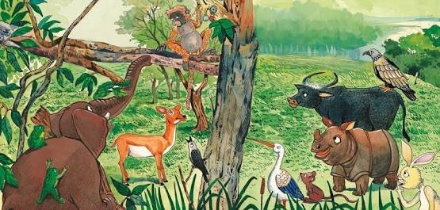
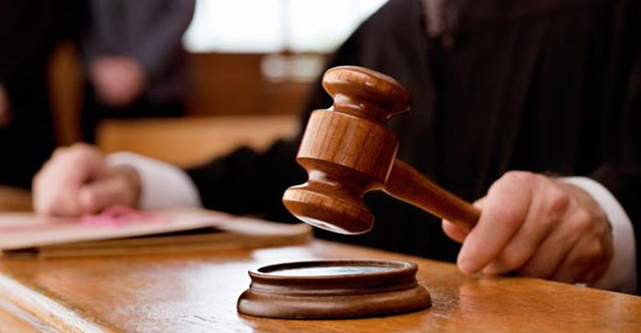
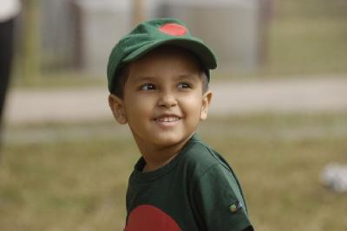
দুটি শ্রেণীবাচক পদ এমনভাবে সম্পর্কযুক্ত যে একটির ব্যাপকতা বেশি অন্যটির ব্যাপকতা কম,এরূপক্ষেত্রে কম ব্যাপকতা সম্পন্ন পদটির তুলনায় বেশী ব্যাপকতা সম্পন্ন পদটি জাতি।
জীব
জাতি
লক্ষণ
যে গুণ একটি উপজাতিকে অন্যান্য উপজাতি থেকে পৃথক করে তাই লক্ষণ/বিভেদক লক্ষণ।
বুদ্ধিবৃত্তি
দুটি শ্রেণীবাচক পদ এমনভাবে সম্পর্কযুক্ত যে একটির ব্যাপকতা কম অন্যটির ব্যাপকতা বেশি এরূপক্ষেত্রে বেশি ব্যাপকতা সম্পন্ন পদটির তুলনায় কম ব্যাপকতা সম্পন্ন পদটি উপজাতি।
মানুষ
উপজাতি
জাত্যর্থের অংশ নয় জাত্যর্থ থেকে আসেওনা তাকে অবান্তর লক্ষণ বলে।
হাস্যপ্রিয়তা
উপলক্ষণ
জাত্যর্থের অংশ নয় কিন্তু অনিবার্যভাবে আসে তাকে উপলক্ষণ বলে।
বিচার ক্ষমতা
অবান্তর লক্ষণ

Slide 11
দলীয় কাজ
(ক)জাতি উপজাতির সম্পর্ক দেখাও।
(খ)উদাহরণসহ লক্ষণ ব্যাখ্যা কর।

Slide 12
মূল্যায়ন
বিধেয় কি?
বিধেয়ক কি?
অবান্তর লক্ষণ কি?
চিত্রের মাধ্যমে পরিফিরির ছক দেখাও।

Slide 13
বাড়ীর কাজ
পরমতম জাতির সংজ্ঞা দেওয়া কি সম্ভব?কেন ব্যখ্যা কর।

Slide 14
ধন্যবাদ

